Slide 1
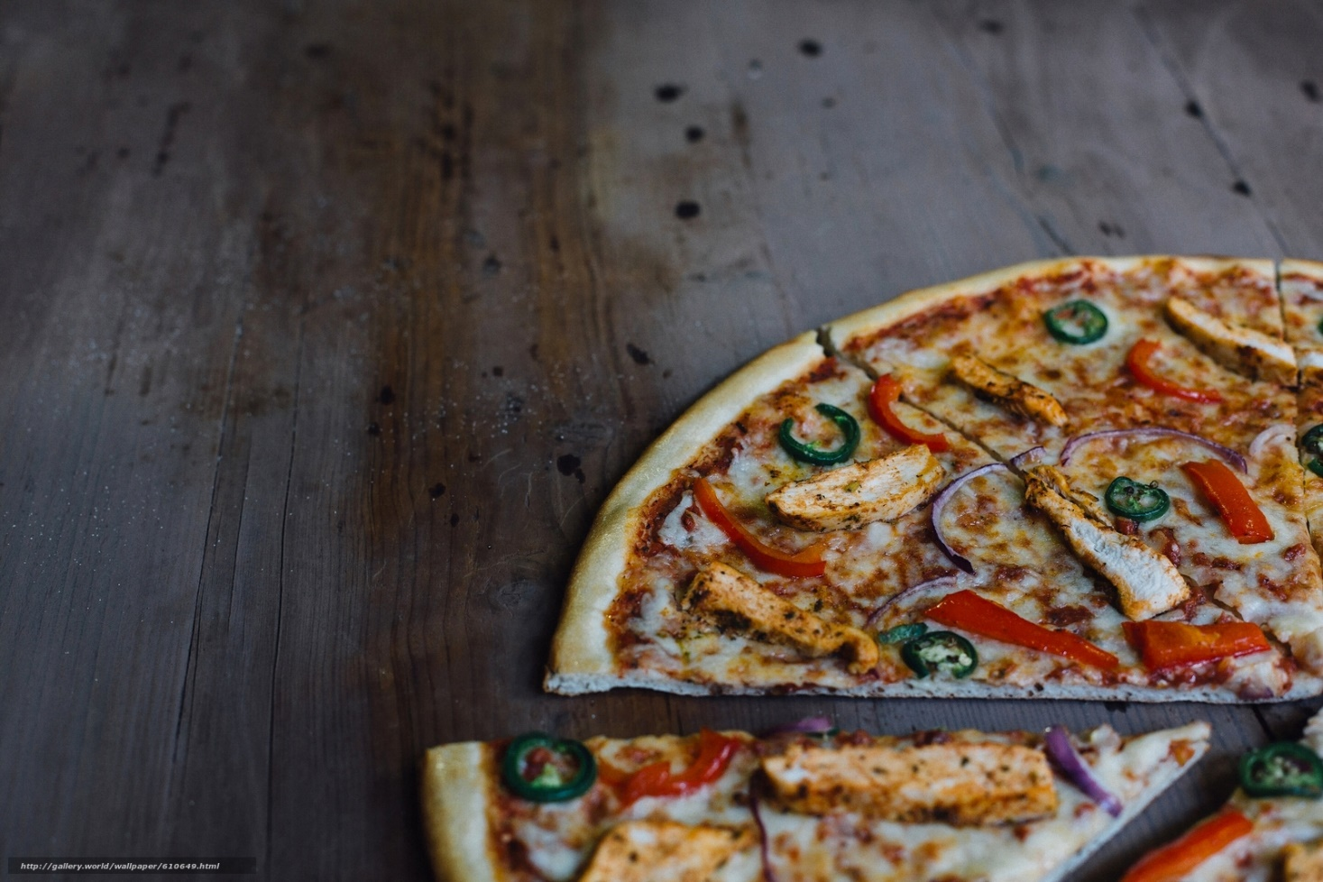
WARSZTATY KULINARNE
W PIZZERI „DOMINIUM”
GRUPA OA

Slide 2
11 lutego 2019 roku Grupa 0a wybrała się na warsztaty kulinarne, które odbyły się w Pizzerii Dominium.
Dzieci poznały historię „Margarity” i dowiedziały się z jakiego kraju pochodzi, jak powstaje pizza i jakich składników można użyć do jej przyrządzenia. Zapoznały się również z zawodem kucharza.
Podczas warsztatów dzieci same układały składniki na cieście rozwijając pasję gotowania.
Pizze były smaczne, a dzieci bardzo szczęśliwe ☺
Na zakończenie dzieci dostały dyplom ukończenia kursu małego kucharza.
To był wspaniały dzień. Wszyscy świetnie się bawili ☺

Slide 3
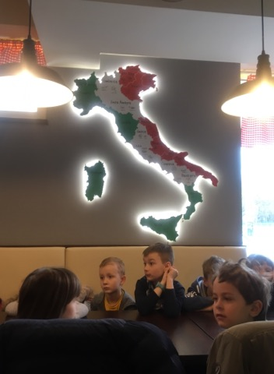
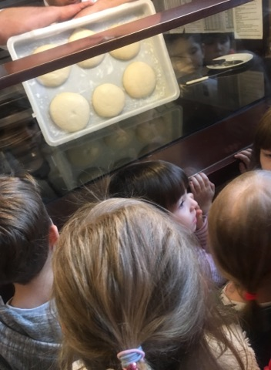
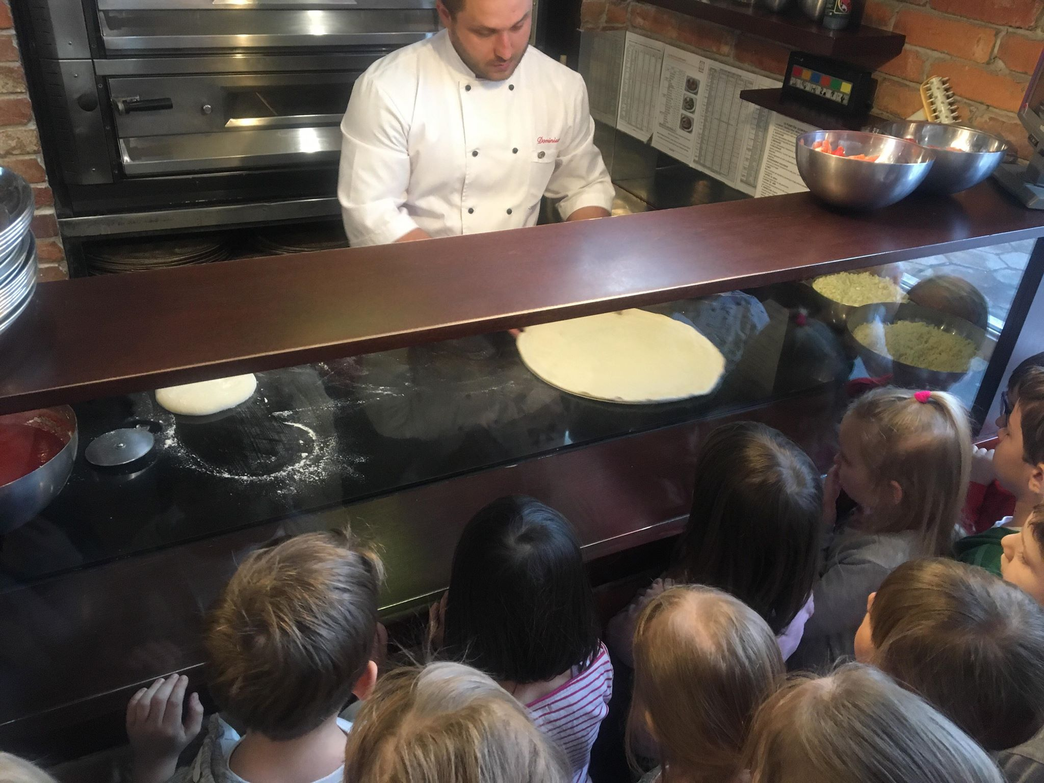
Trochę historii …

Slide 4
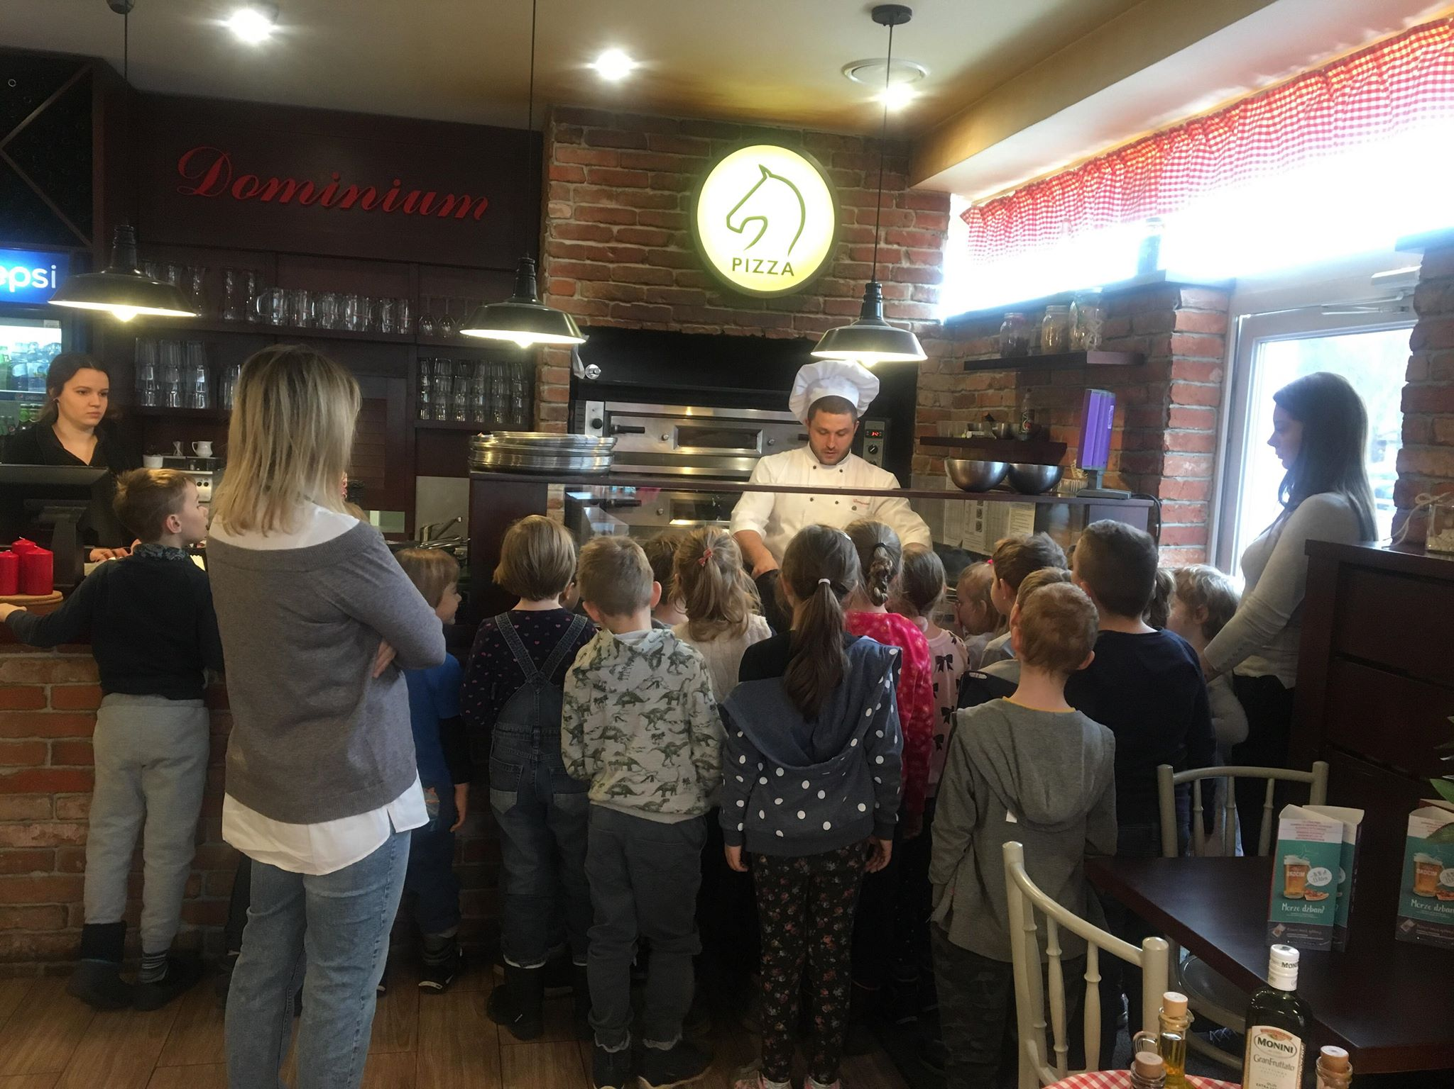

Slide 5
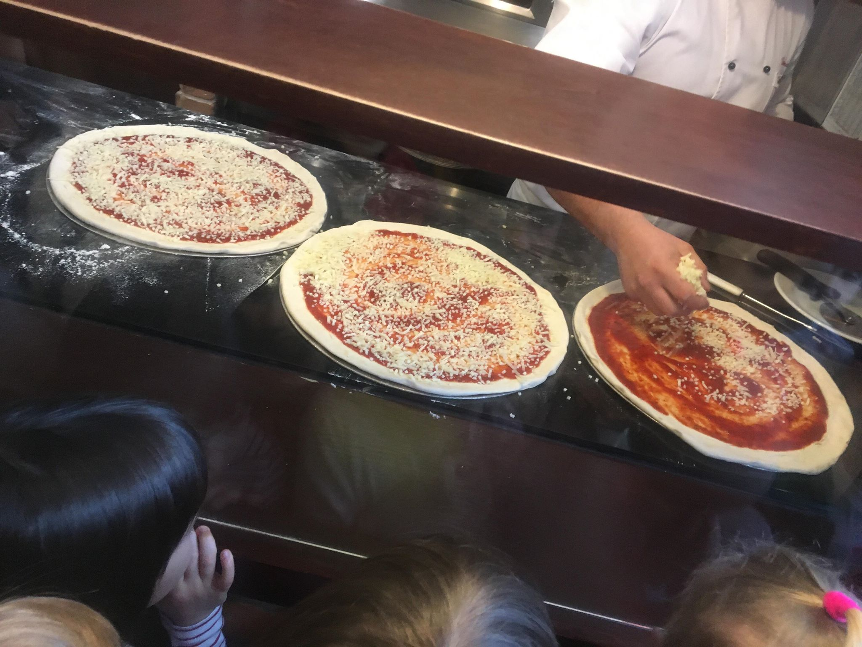
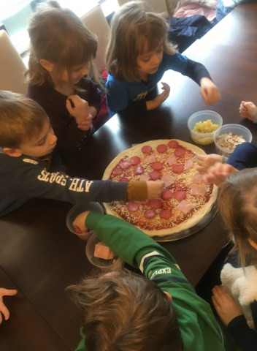
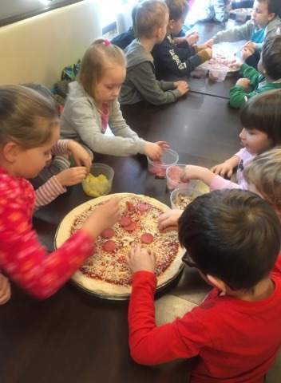
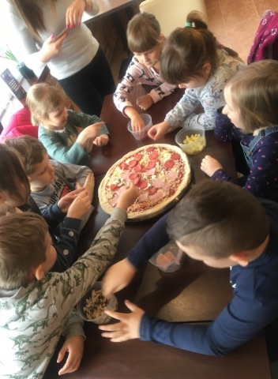
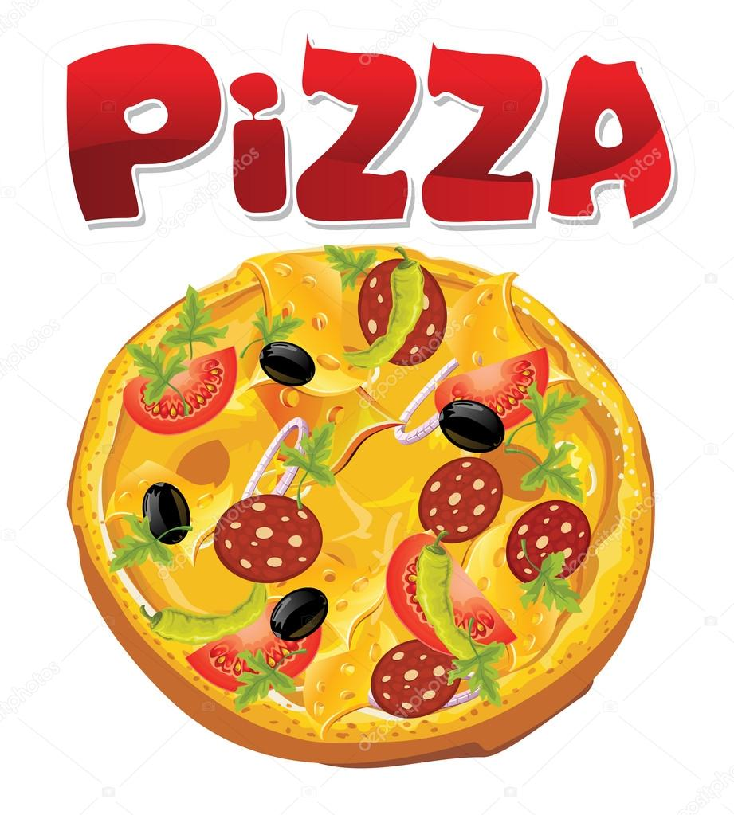
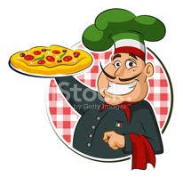

Slide 6
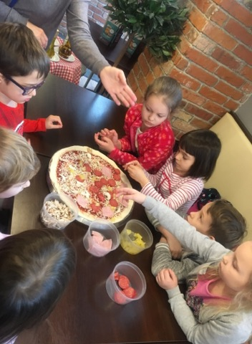
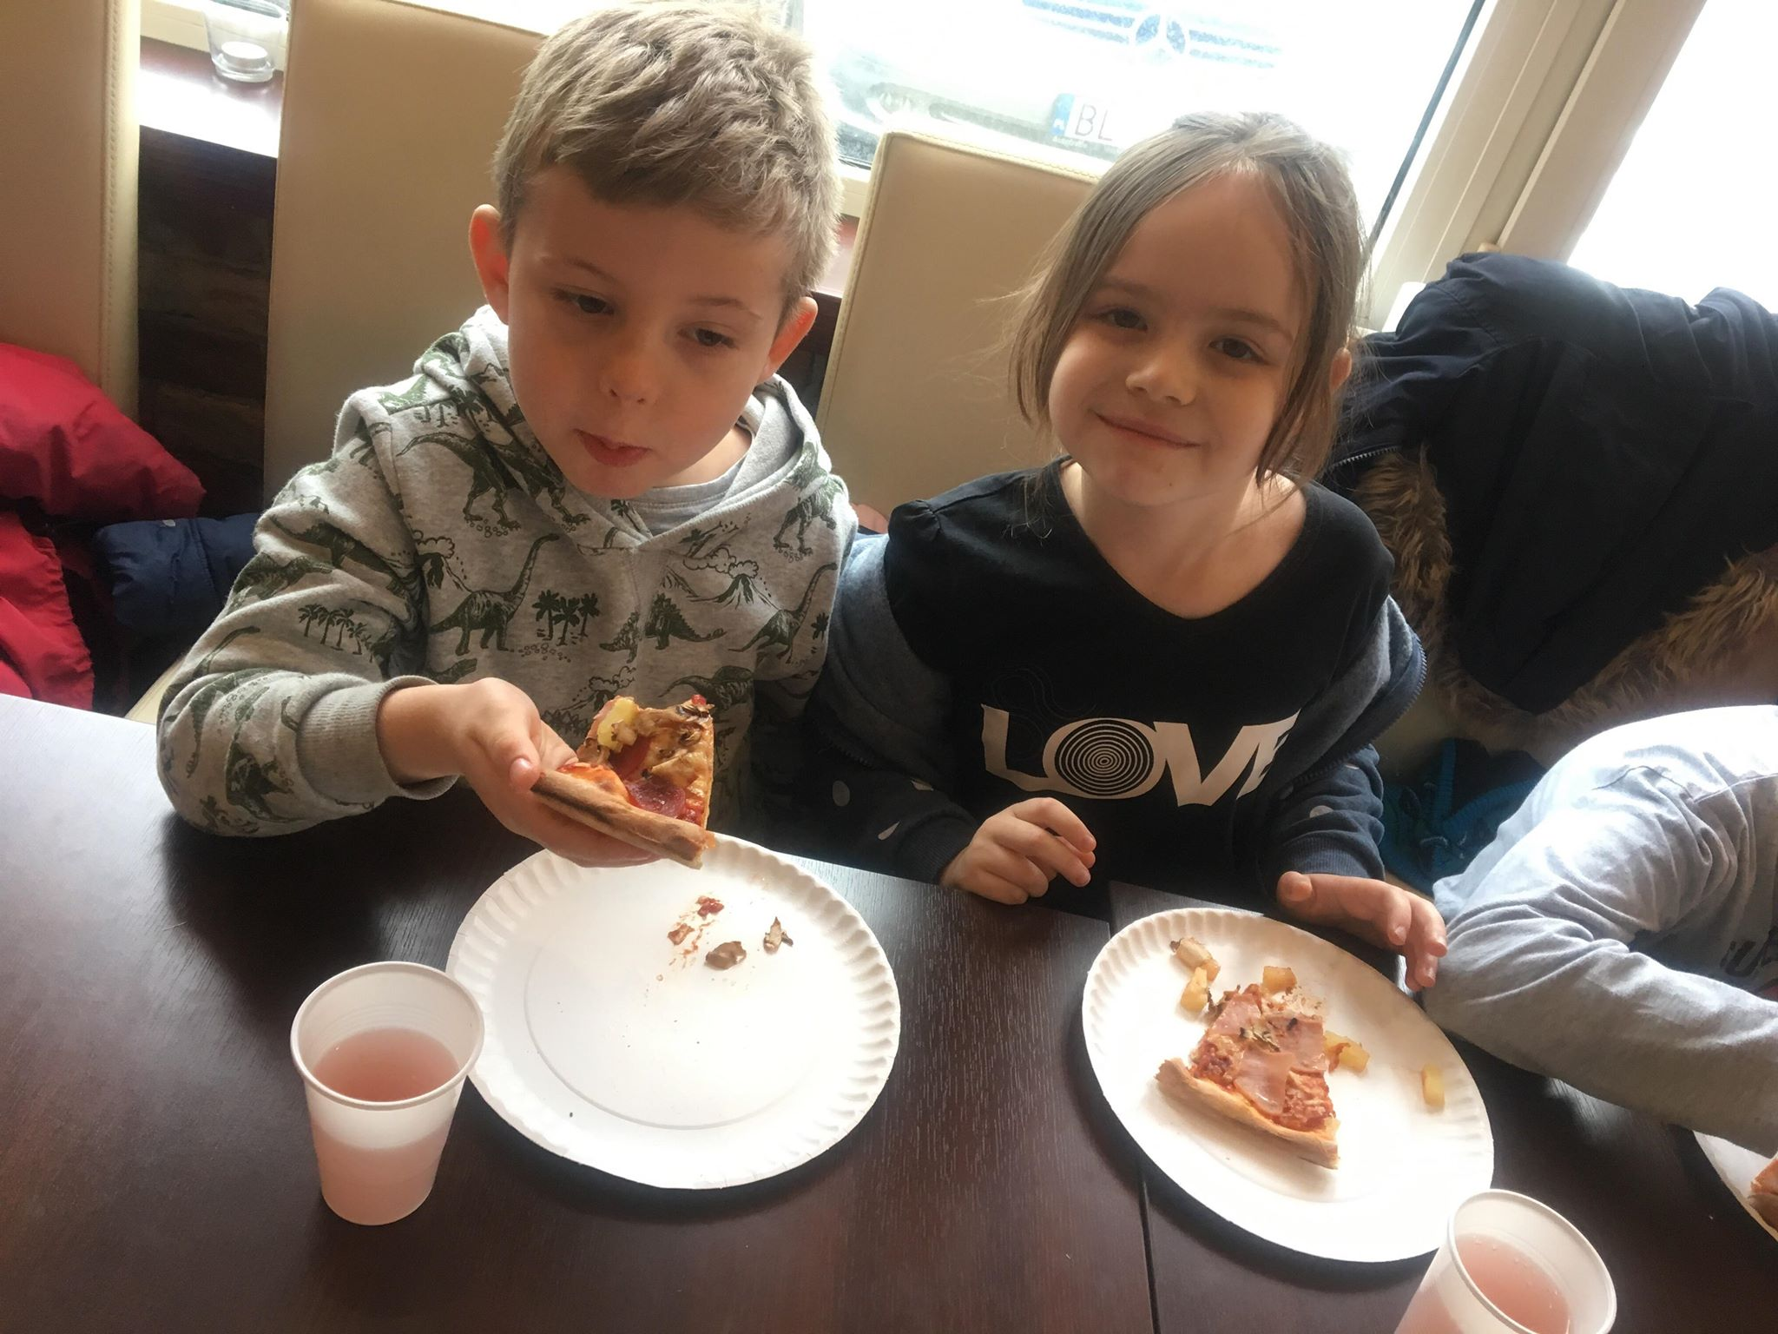
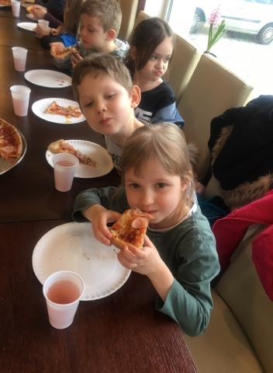
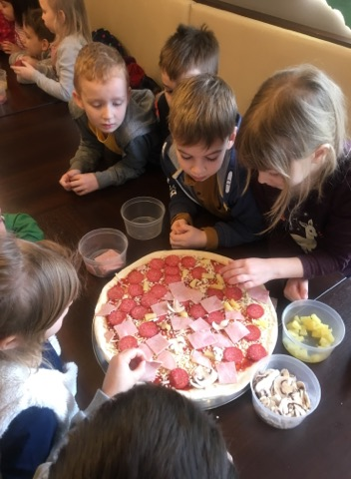
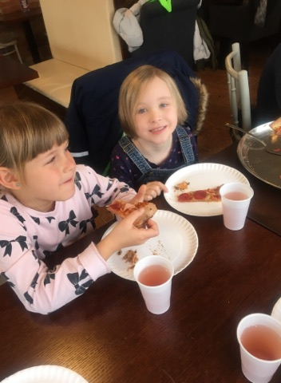
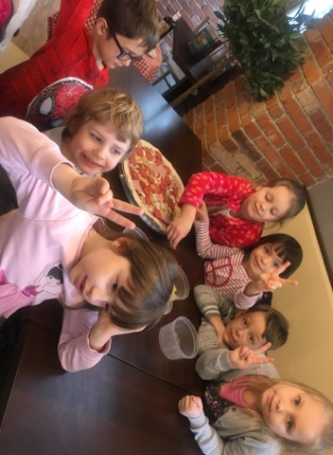

Slide 7
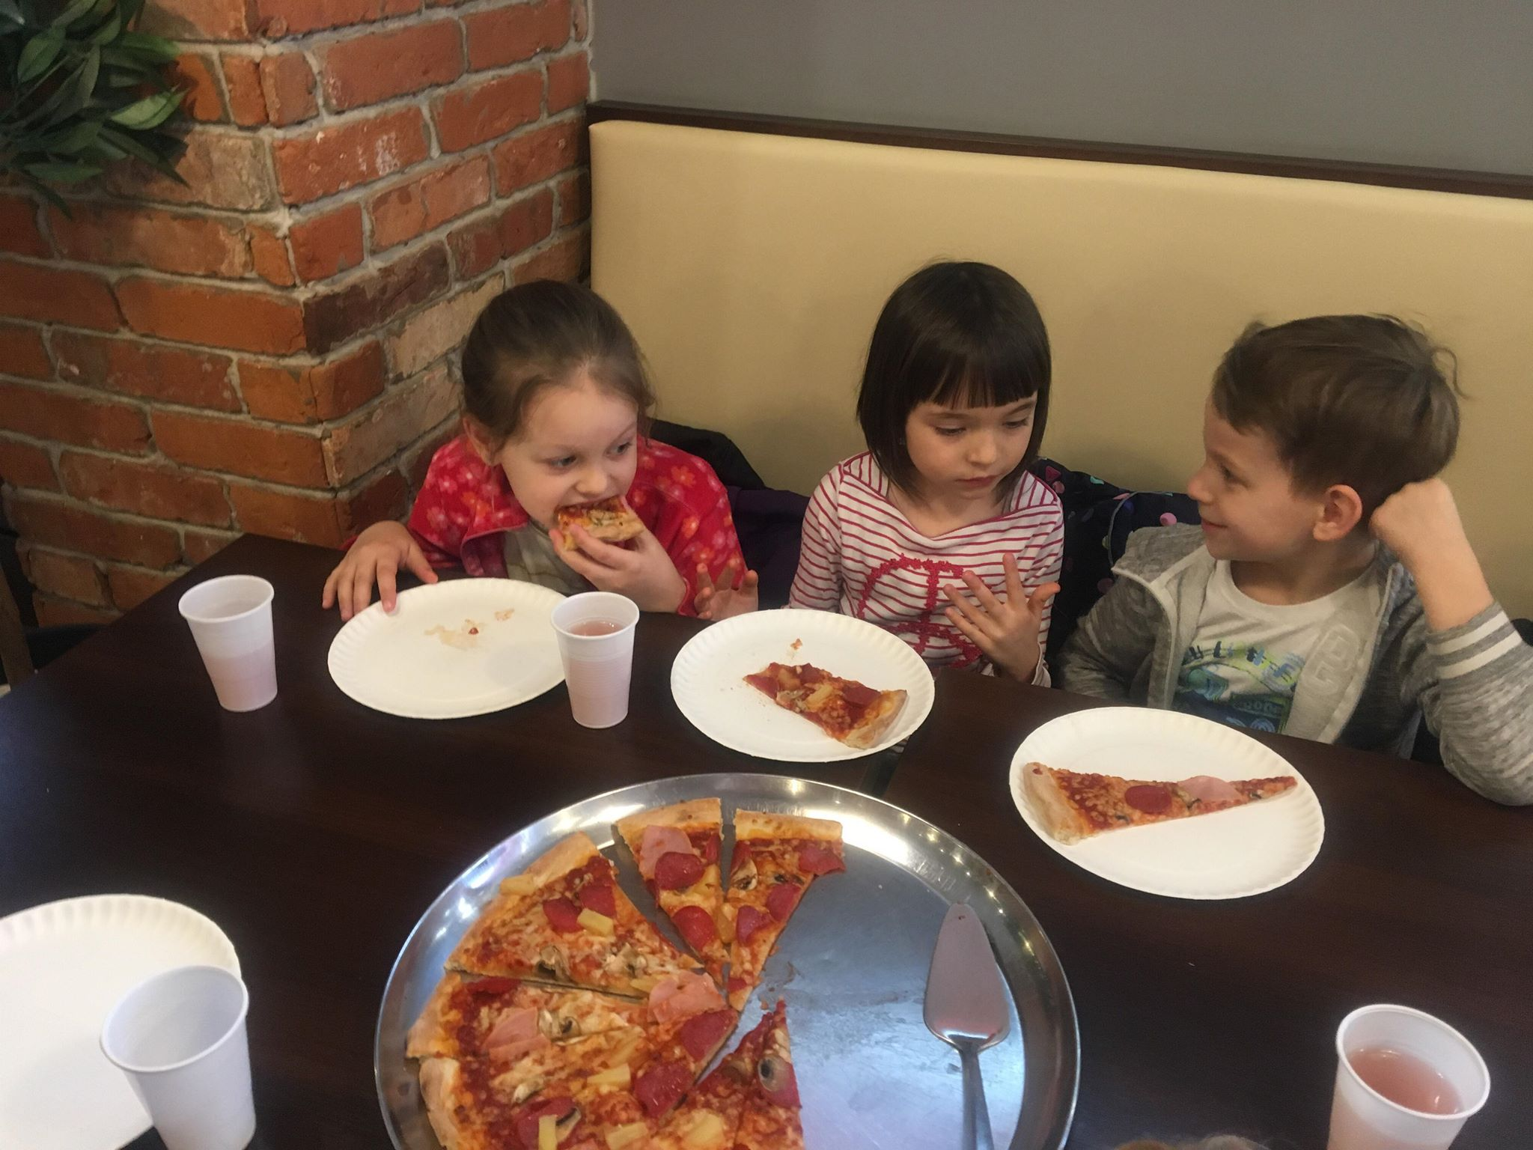
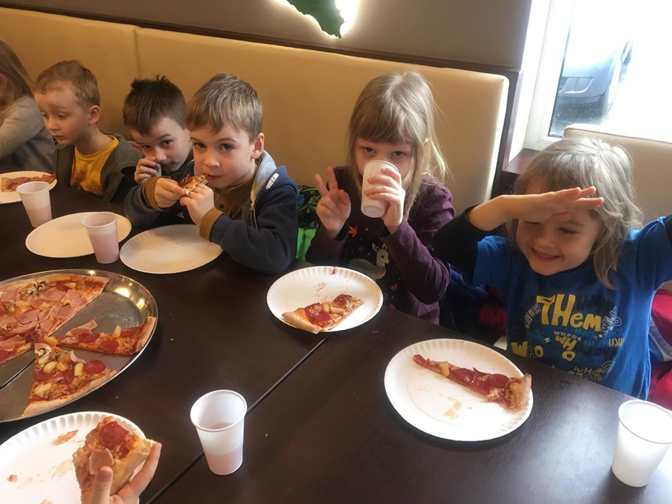
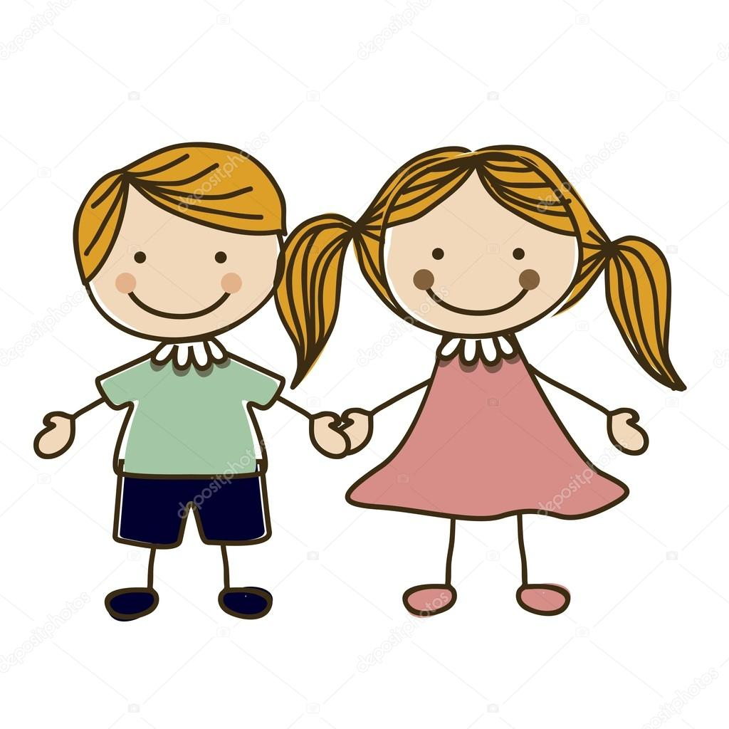

Slide 8
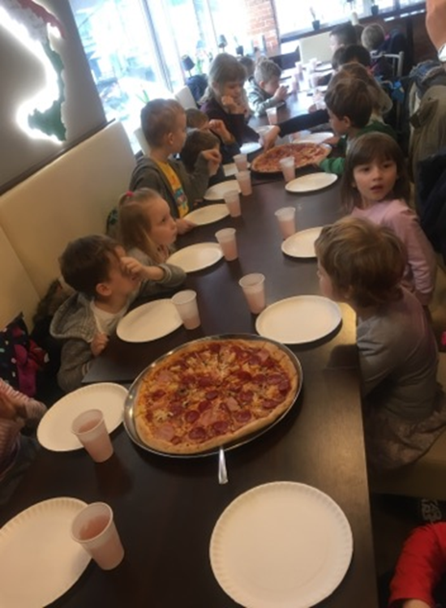
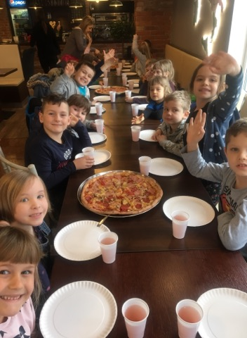

Slide 9
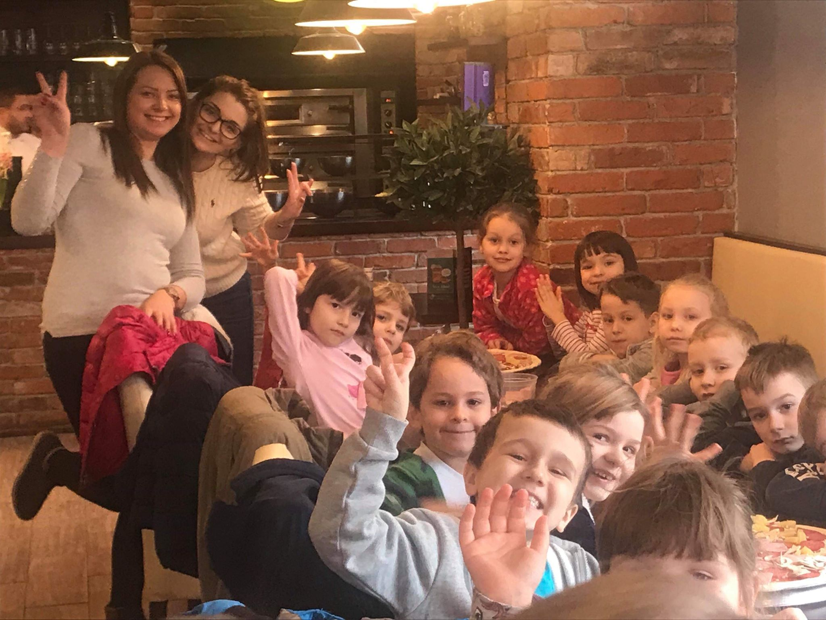
Przygotowała: Lidia Arent

